Slide 1



ETL4NoSQL: Um Framework Programável para Extração, Transformação e Carga de Banco de Dados NoSQL
Carine Calixto Aguena (cca6@cin.ufpe.br)
Prof. Valéria Cesário Times (vct@cin.ufpe.br)
MPROF - Mestrado Profissional em Ciência da Computação
1

Slide 2
Sumário / Conteúdo
Introdução
Contextualização
Motivação
Objetivos
Revisão de Literatura
Trabalho proposto
Requisitos de software do ETL4NoSQL
Modelagens do Domínio e Especificação
Interação entre Componentes
Especificação de Componentes
Interfaces de Programação
Estudo experimental de software
Especializações do ETL4NoSQL
Conclusão
2
Notes:
2

Slide 3
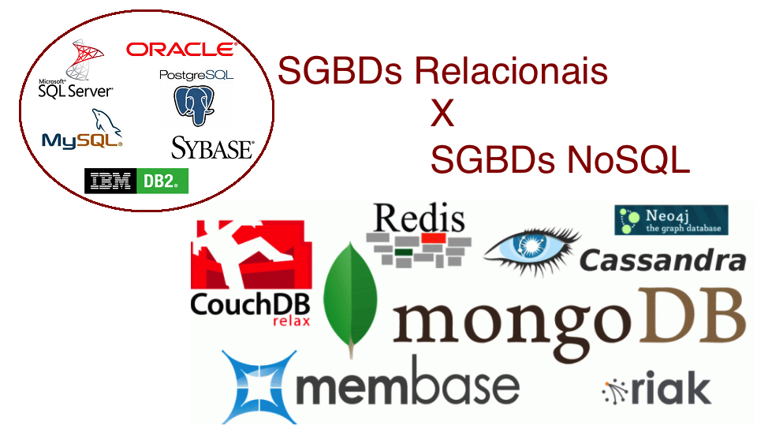
Contextualização
Bancos de Dados Relacionais x Bancos de Dados NoSQL
A estrutura de armazenamento de dados adotada por muitos desenvolvedores de software têm se baseado no modela relacional.
Porém, os requisitos de dados para o desenvolvimento das ferramentas de softwares atuais têm mudado significativamente, especialmente com o aumento das aplicações Web.
3
Notes:
3

Slide 4
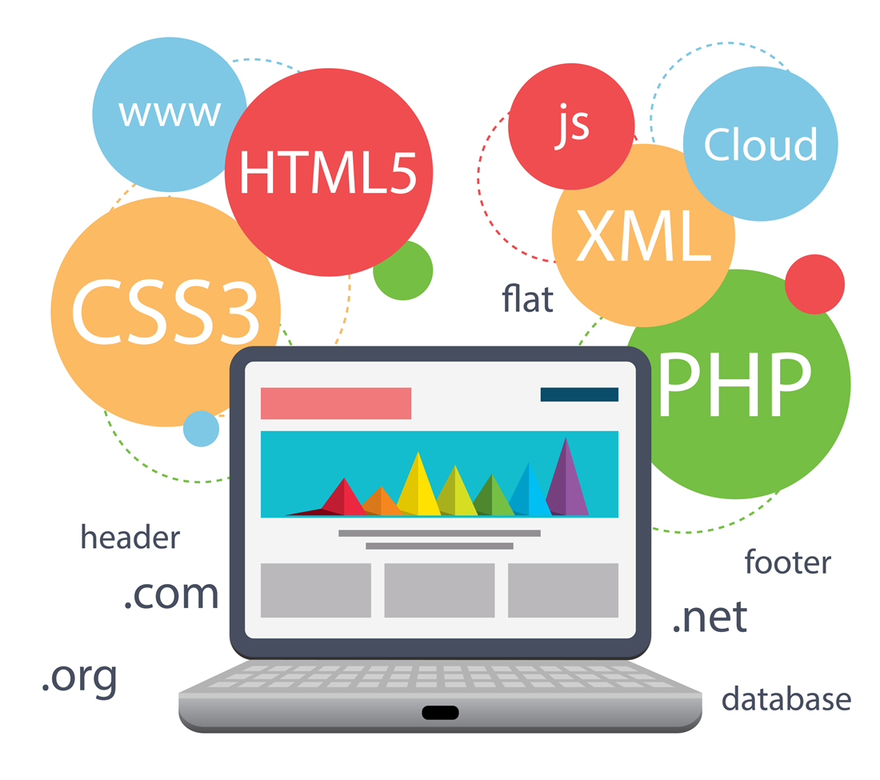
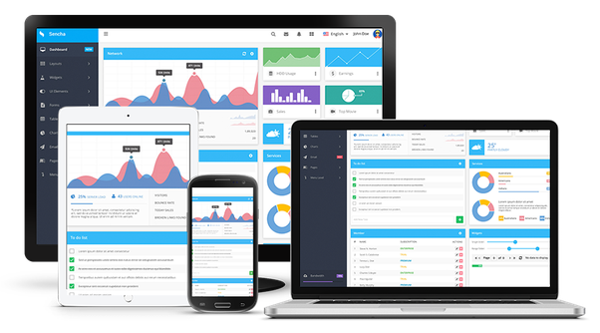
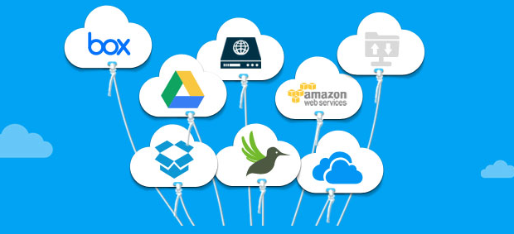
Contextualização
Bancos de Dados Relacionais x Bancos de Dados NoSQL
Esses segmentos de aplicações exigem alta escalabilidade e vazão e os SGBD sob o modelo relacional muitas vezes não conseguem atender satisfatoriamente.
Como alternativa a isso surgem novos modelos de dados utilizando o termo NoSQL.
4
Notes:
4

Slide 5
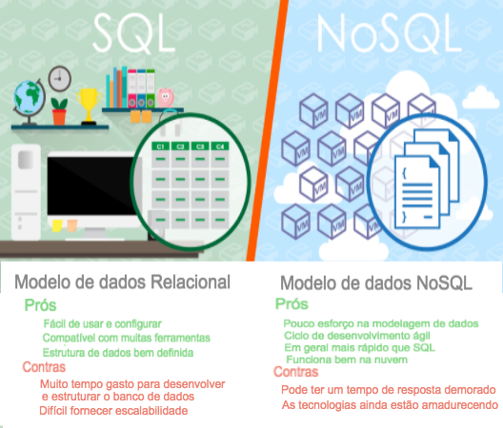
Contextualização
Bancos de Dados Relacionais x Bancos de Dados NoSQL
5
Notes:
5

Slide 6

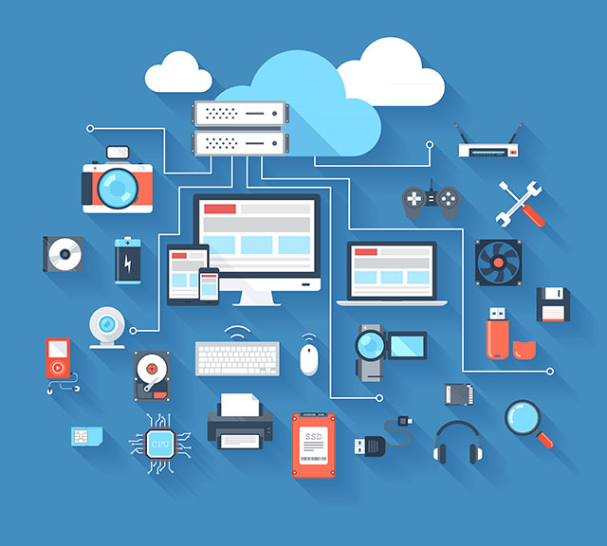
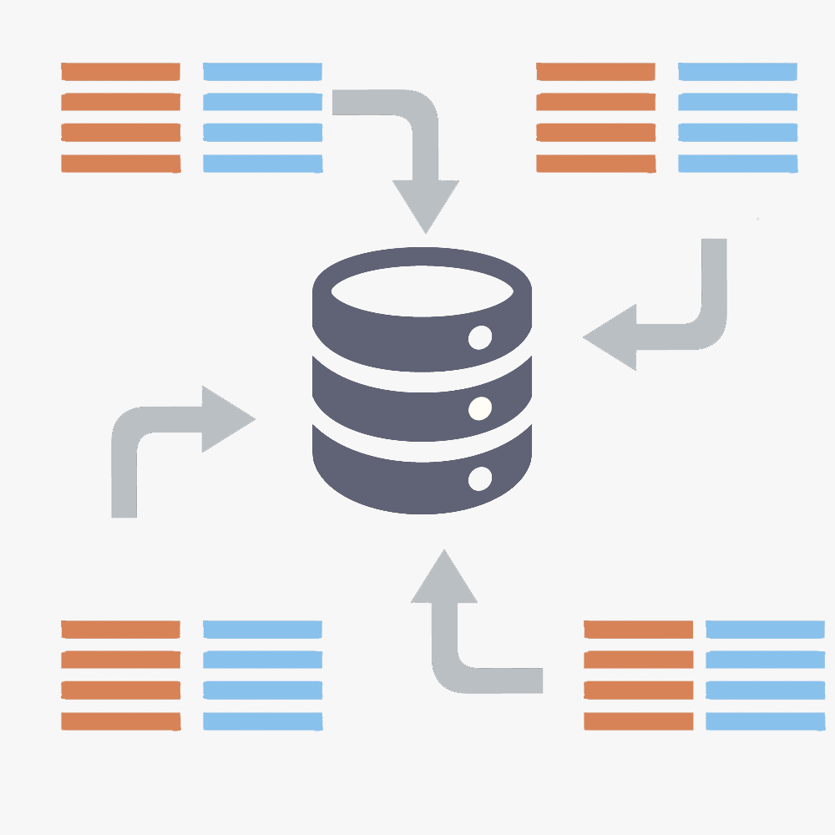
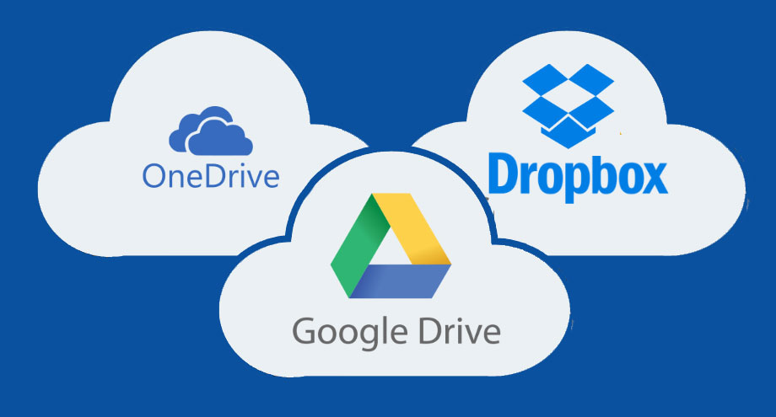
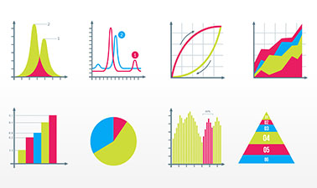
Contextualização
Data Warehouses e ETL (Extração, Transformação e Carga)
Muitas empresas coletam e armazenam milhares de gigabytes de dados por dia. Por isso, a análise desses dados torna-se uma vantagem competitiva no mercado.
Dessa forma, há uma grande necessidade de novas arquiteturas para suporte à decisão.
6
Notes:
6

Slide 7

Contextualização
Data Warehouses e ETL (Extração, Transformação e Carga)
O que é um Data Warehouse?
7
Notes:
7
Data Warehouse é um depósito de dados utilizado para armazenar informações detalhadas de um determinado assunto, criando e organizando relatórios através de históricos auxiliando a tomada de decisão. Os projetos de DW consolidam dados de diferentes fontes e cabem aos processos de ETL a extração, transformação e carga desses dados.

Slide 8
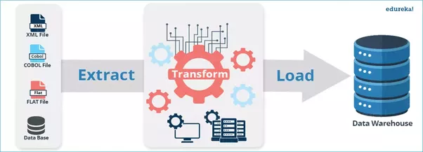
Contextualização
ETL - Extração, Transformação e Carga de dados
O que são sistemas de ETL?
8
Notes:
8
Sistemas de ETL possuem a função de extrair dados de diversos sistemas, transformar esses dados conforme as regras de negócio determinado e por fim, carregá-los em um repositório de dados analítico, que geralmente é um DW.

Slide 9

Contextualização
ETL - Extração, Transformação e Carga de dados
Sistemas de ETL consomem cerca de 70% dos recursos para o desenvolvimento de DW.
Apenas a partir do ano 2000 a comunidade acadêmica passou a dar mais importância aos sistemas de ETL.
Existem inúmeras ferramentas de ETL baseadas em GUI, tais como Clover, Talend, Pentaho, etc.
9
Notes:
9

Slide 10

Contextualização
ETL - Extração, Transformação e Carga de dados
Dificuldades encontradas ao utilizar as ferramentas de ETL disponíveis atualmente:
Limitações de modelagem ao criar transformações de ETL para domínios específicos.
A integração com os sistemas internos desenvolvidos pelas companhias é sempre uma tarefa difícil.
Sistemas de ETL frequentemente disponibilizam ambientes distintos para a modelagem dos processos e a extensão para a transformação dos dados.
10
Notes:
10

Slide 11
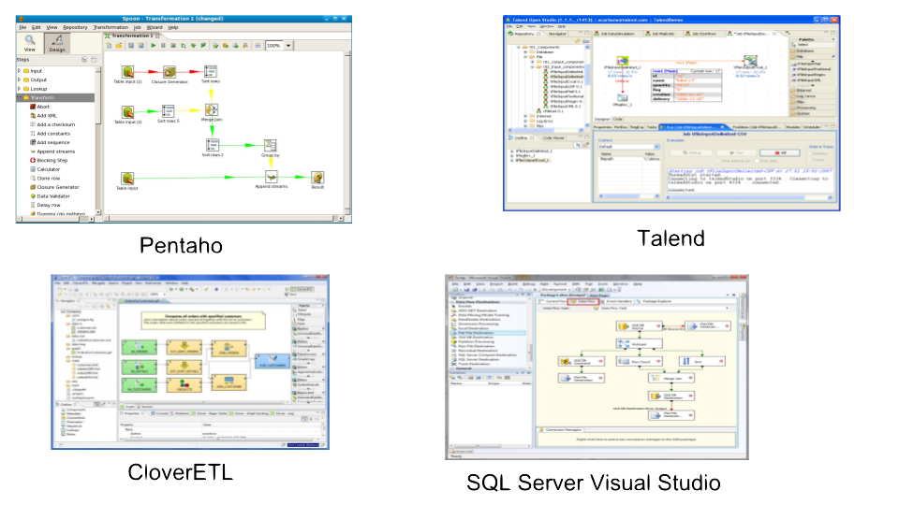
Contextualização
ETL - Extração, Transformação e Carga de dados
Dificuldades encontradas ao utilizar as ferramentas de ETL disponíveis atualmente:
A maioria das ferramentas de ETL possui uma notação proprietária e uma GUI não padronizada.
É comum que as ferramentas de ETL ofereçam apenas suporte para bancos de dados sob o modelo relacional. Contudo, há um aumento significativo no uso de bancos de dados que utilizam o modelo NoSQL, sendo importante dar atenção à eles.
11
Notes:
11

Slide 12
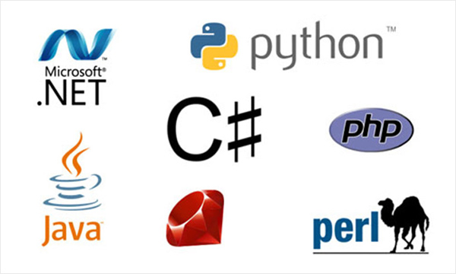
Motivação
Muitas empresas ignoram o uso de ferramentas de ETL baseadas em GUI e optam por adotar uma linguagem de programação de propósito geral.
12
Notes:
12

Slide 13
Motivação
Dificuldades em adotar linguagem de programação de propósito geral e as soluções de ETL existentes atualmente:
Pouco suporte aos fundamentos de ETL ao utilizar uma linguagem de propósito geral, seu reuso é limitado.
As ferramentas de ETL oferecem pouco suporte aos bancos de dados NoSQL.
Dificuldade na customização para domínios de negócio específicos e a integração com outras aplicações, além de exigir conhecimento de notações diferentes para cada ambiente.
13
Notes:
13
Os processos são modelados por meio de uma Interface Gráfica com o Usuário (GUI), e embora algumas delas ofereçam flexibilidade para criação de transformações especializadas de ETL, os ambientes de modelagem e extensão são distintos. Isto dificulta a customização para domínios de negócio específicos e a integração com outras aplicações, e exige o conhecimento de notações diferentes para cada ambiente. Além disso, há uma falta de padronização do conjunto de mecanismos de ETL e suas representações gráficas, assim como não há consenso sobre as linguagens de script disponíveis nas interfaces nestas ferramentas

Slide 14
Objetivos
Especificar um framework programável, flexível e integrado para modelagem e execução de processos de ETL para bancos de dados NoSQL.
Apresentar um estudo experimental de software, a fim de caracterizar as principais funcionalidades das ferramentas de ETL para BDs NoSQL.
Prover dois ambientes de ETL a partir do framework proposto para facilitar a extração, transformação e carga de dados em DW modelados pelo esquema estrela.
14
Notes:
14
O estudo experimental tem como objetivo comparar o framework proposto neste trabalho e demonstrar suas vantagens e desvantagens em relação às ferramentas de ETL encontradas na literatura.

Slide 15
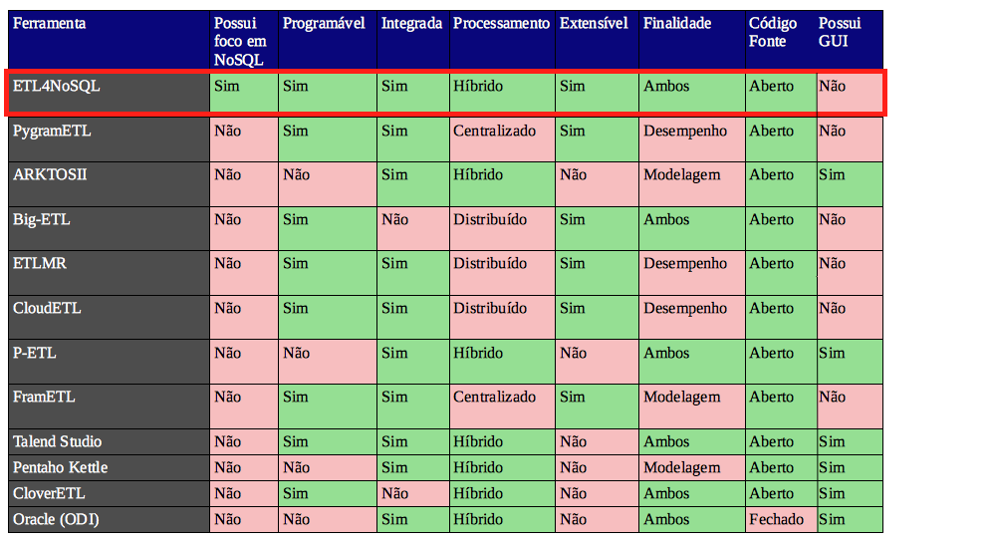
Revisão de Literatura
15
Notes:
15

Slide 16
Trabalho Proposto
Requisitos de Software do ETL4NoSQL
Modelagens do Domínio e Especificação
Especificação de Componentes
Interfaces de Programação
Estudo Experimental de Software
Especializações do ETL4NoSQL
16
Notes:
16

Slide 17
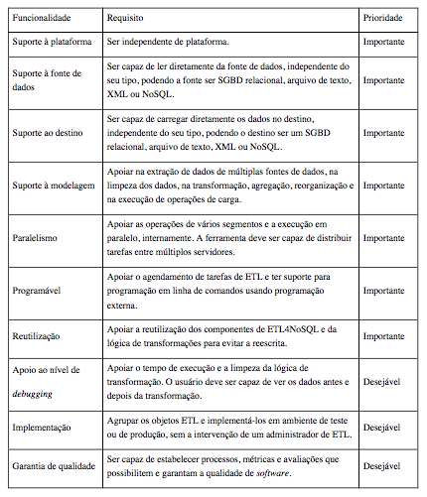
Requisitos de Software do ETL4NoSQL
17
Notes:
17

Slide 18
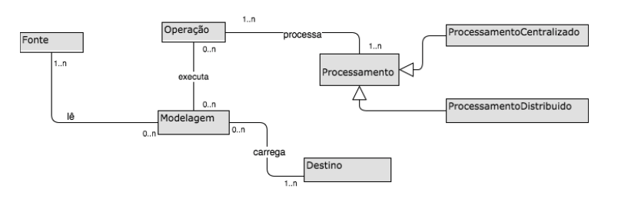
Modelagem do Domínio
Modelo Conceitual
18
Notes:
18
A entidade Modelagem faz a leitura de uma ou mais Fontes de dados, executa nenhuma ou muitas Operações. As Operações por sua vez são processadas por um ou mais Processamentos de forma a serem Processamentos Centralizados ou Processamentos Distribuídos. E por fim, a Modelagem carrega o resultado das Operações processadas à um ou mais Destinos.

Slide 19
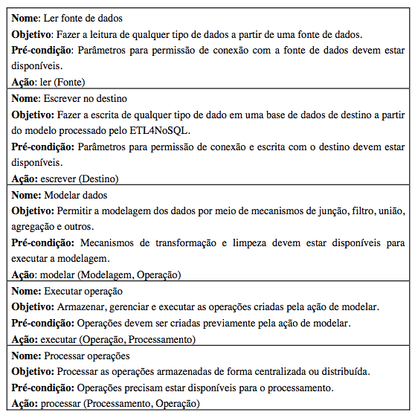
Modelagem do Domínio
Modelo de Casos de Uso
19
Notes:
19
Os casos de uso expressam as funcionalidades fundamentais ao desenvolvimento e uso do ETL4NoSQL. Eles permitem ao programador a visão do que é imprescindível ao implementar e determinar as interfaces de sistema e operações do framework.Um conjunto de casos de uso foram identificados tais como: Ler fonte de dados, Escrever no destino, Modelar dados, Executar operação e Processar operações.

Slide 20
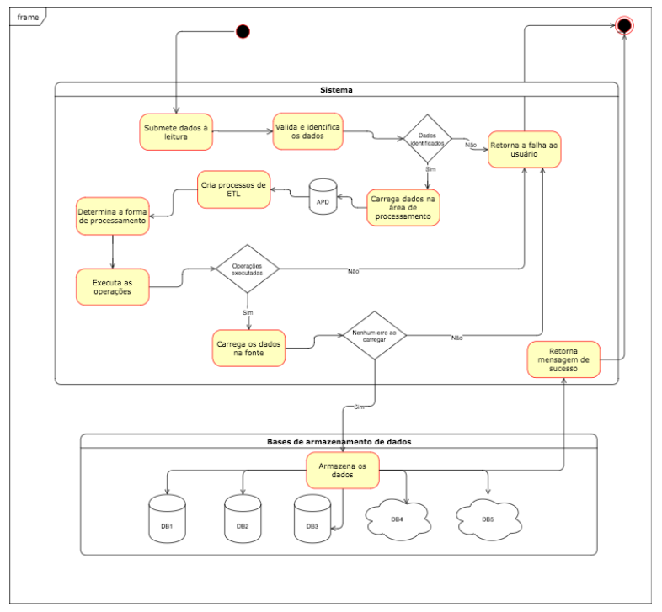
Modelagem do Domínio
Modelo Comportamental
20
Notes:
20
Ao construir o modelo comportamental é possível identificar os conceitos com com- portamentos mais relevantes para o negócio, bem como os estados e eventos que disparam as transições entre os estados (SOUZA GIMENES; HUZITA (2005)). Dessa forma, o diagrama de estados do ETL4NoSQL é apresentado na figura 3.2, nele podemos ver as transições de leitura da fonte de dados, validação e identificação dos dados, assim como o tratamento caso os dados não possam ser identificados. Subsequente a isso, podemos ver as transições do armazenamento dos dados para o processamento, a criação dos processos de ETL, a escolha da forma de proces- samento, execução das operações, e também o tratamento para as operações que não puderem ser executadas. Finalmente, a transição da carga dos dados pode ser feita na base de destino seguido da mensagem de tratamento, caso haja sucesso ou não na execução.

Slide 21
Modelagem da Especificação
Interfaces de Sistemas identificadas:
IReadData
IWriteData
IModelData
IExeOP
IProcOP
21
Notes:
21

Slide 22
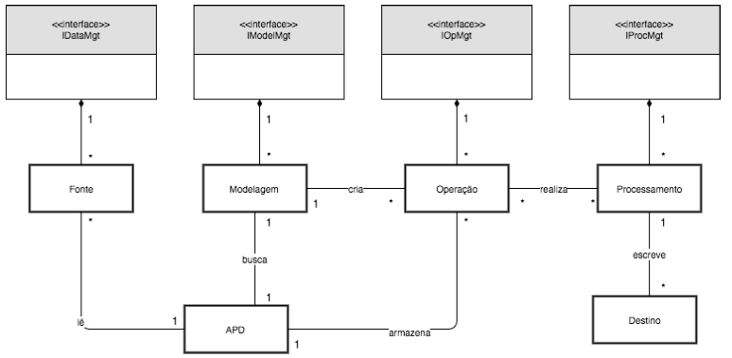
Modelagem da Especificação
Modelo Conceitual
Interfaces de Negócio:
22
Notes:
22

Slide 23
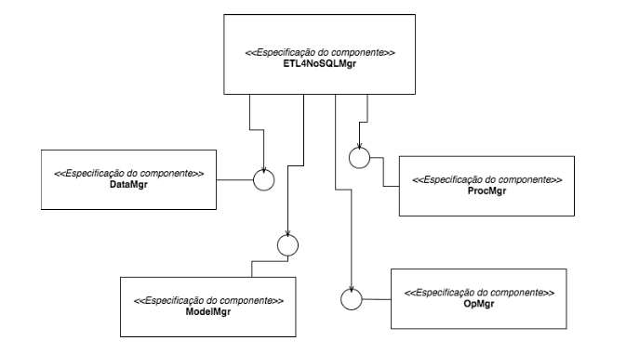
Modelagem da Especificação
Arquitetura do Sistema:
Componente Gerenciador
(Controller)
Componentes para criação e execução de processos de ETL
23
Notes:
23

Slide 24
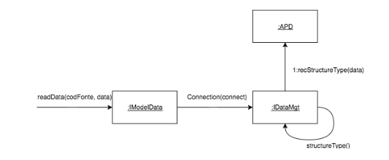
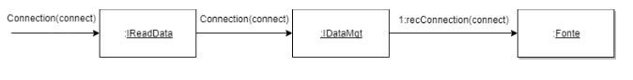
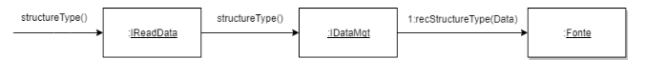
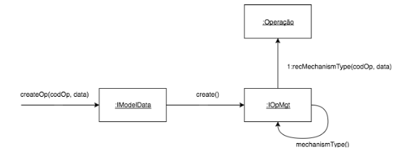
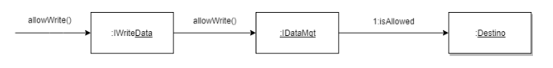
Interação entre Componentes
Operações da interface de negócio:
Leitura dos dados da fonte:
Conexão à fonte de dados:
Reconhecimento da estrutura de dados:
Cria as operações de ETL:
Verificação de permissão de escrita:
24
Notes:
24

Slide 25
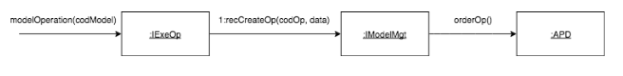
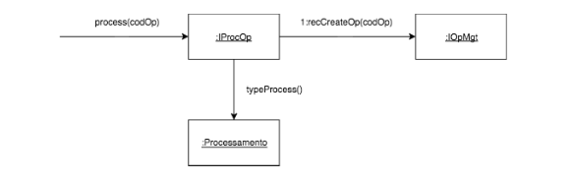
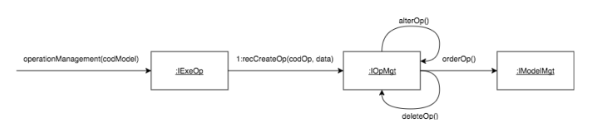
Interação entre Componentes
Operações da interface de negócio:
Modelagem das operações:
Processamento das operações:
Gerenciamento das operações de ETL:
25
Notes:
25

Slide 26
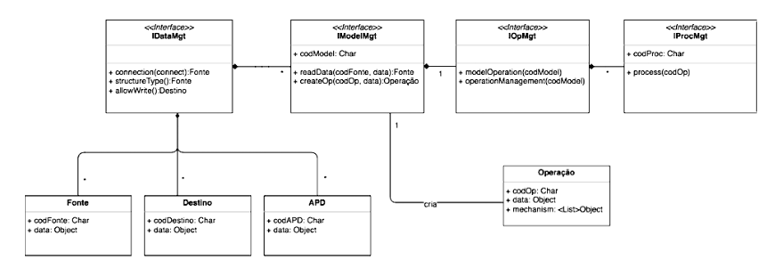
Especificação de Componentes
Diagrama de especificação das Interfaces
26
Notes:
26

Slide 27
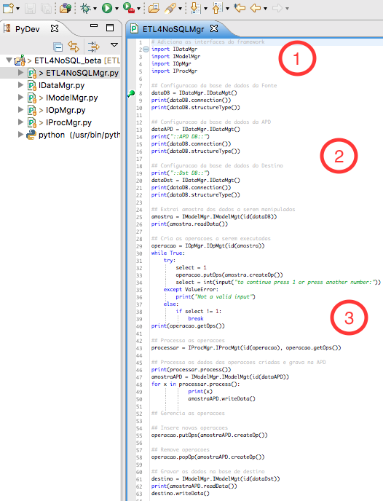
Interfaces de Programação
ETLNoSQLMgr
27
Notes:
27

Slide 28
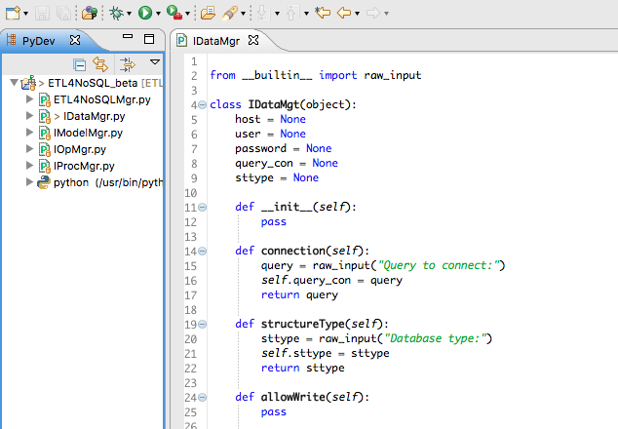
Interfaces de Programação
IDataMgr
28
Notes:
28

Slide 29
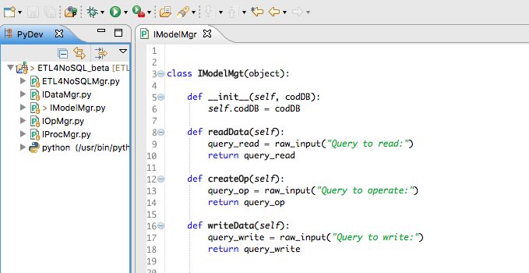
Interfaces de Programação
IModelMgr
29
Notes:
29

Slide 30
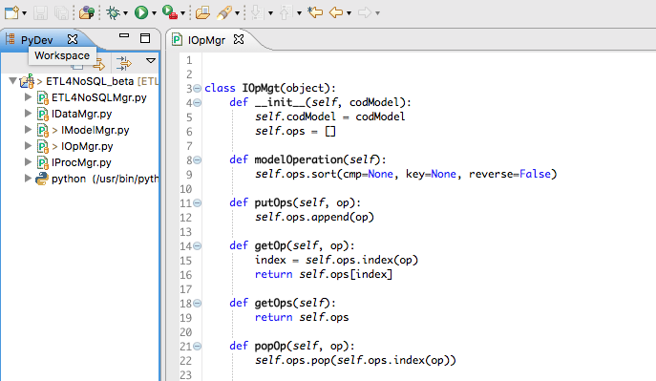
Interfaces de Programação
IOpMgr
30
Notes:
30

Slide 31
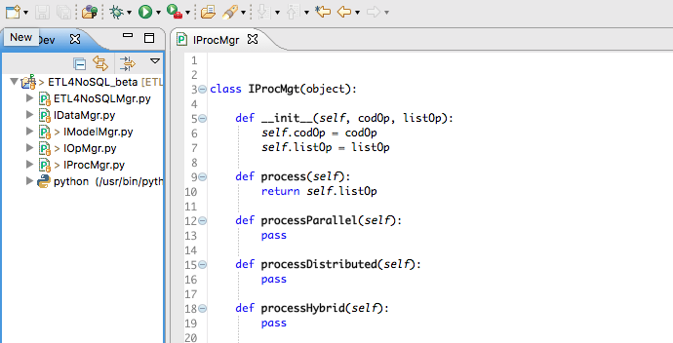
Interfaces de Programação
IProcMgr
31
Notes:
31

Slide 32
Estudo Experimental de Software
Objetivo do Experimento:
Definir se a ferramenta proposta é adequada para auxiliar no desenvolvimento de processos de ETL.
Objetivos do Estudo:
Analisar as ferramentas de ETL;
Com o propósito de caracterizar;
Com relação às funcionalidades das ferramentas estudadas;
Do ponto dos estudos encontrados;
No contexto comparativo entre as ferramentas estudas.
32
Notes:
32

Slide 33
Estudo Experimental de Software
Roteiro do estudo experimental:
Questões
Q1. Existem funcionalidades listadas pelas ferramentas pesquisadas que não estão presentes no ETL4NoSQL?
Existem funcionalidades listadas pelas ferramentas pesquisadas que estão presentes no ETL4NoSQL, mas são consideradas pouco úteis?
Q3. Existem funcionalidades que estão presentes nas ferramentas de ETL pesquisadas e no ETL4NoSQL, e que poderiam ser melhoradas?
Q4. Existem funcionalidades que estão presentes nas ferramentas de ETL pesquisadas que não estão presentes no ETL4NoSQL, mas que são bastante utilizadas?
33
Notes:
33

Slide 34
Estudo Experimental de Software
Roteiro do estudo experimental:
Hipóteses
Hipótese nula (H0): As funcionalidades oferecidas pelo ETL4NoSQL são similares às funcionalidades oferecidas pelas ferramentas de ETL pesquisadas.
Hipótese alternativa (H1): A lista de funcionalidades oferecidas pelo ETL4NoSQL é diferente da lista de funcionalidades oferecidas pelas ferramentas de ETL pesquisadas.
(H2): Na lista de funcionalidades oferecidas pelo ETL4NoSQL e pelas ferramentas de ETL pesquisadas possuem funcionalidades consideradas pouco úteis.
(H3): Na lista de funcionalidades oferecidas pelo ETL4NoSQL e pelas ferramentas de ETL pesquisadas possuem funcionalidades consideradas úteis, cujo necessita de melhorias.
(H4): A lista de funcionalidades que estão presentes nas ferramentas pesquisadas e não estão presentes no ETL4NoSQL que são consideradas úteis.
34
Notes:
34

Slide 35
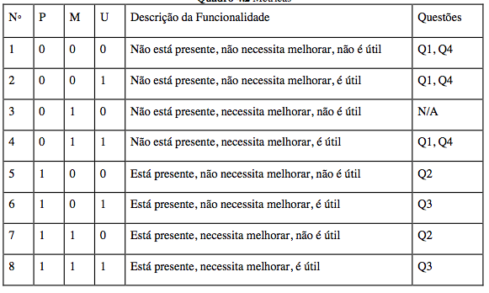
Estudo Experimental de Software
Roteiro do estudo experimental:
Métricas
35
Notes:
35
As métricas são a instrumentação PMU

Slide 36
Estudo Experimental de Software
Roteiro do estudo experimental:
Seleção do contexto
Seleção dos indivíduos
Variáveis
Validade
36
Notes:
36
Nosso estudo supõe o processo off-line, porque as ferramentas não estão sendo testadas durante o estudo, e sim, revistas de acordo com as pesquisas. Os participantes são as ferramentas de ETL pesquisadas. O estudo é modelado, porque as funcionalidades das ferramentas não são caracterizadas durante a resolução do problema real, mas utilizando parâmetros subjetivos (ex. presença, utilidade e necessidade). As funcionalidades do ETL4NoSQL são comparadas com as ferramentas pesquisadas, então, o contexto possui o caráter específico.
Assume-se que esses indivíduos estão presentes em diversos estudos realizados e publicados no meio acadêmico.

Slide 37
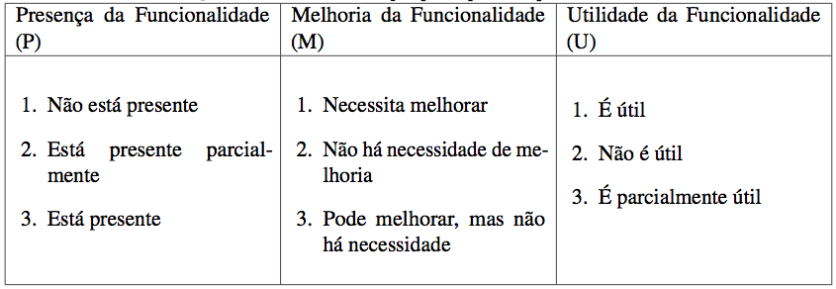
Estudo Experimental de Software
Questionário:
Instrumentação
37
Notes:
37

Slide 38
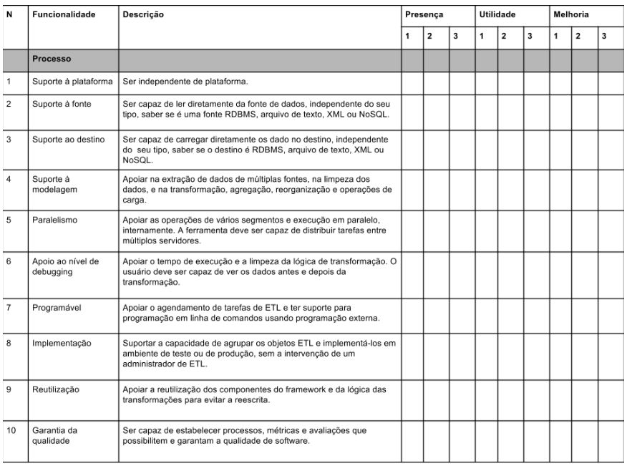
Estudo Experimental de Software
Questionário:
Questionário de Funcionalidades
38
Notes:
38

Slide 39
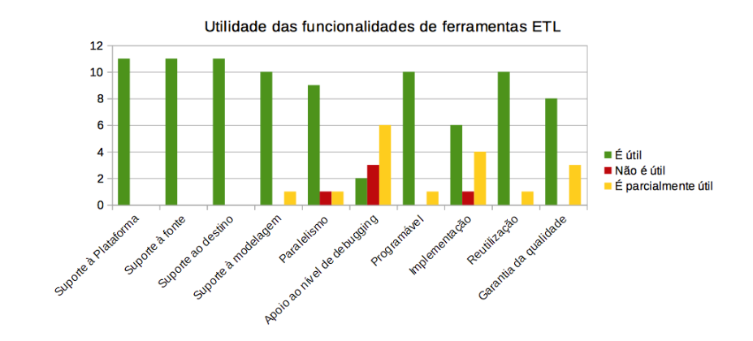
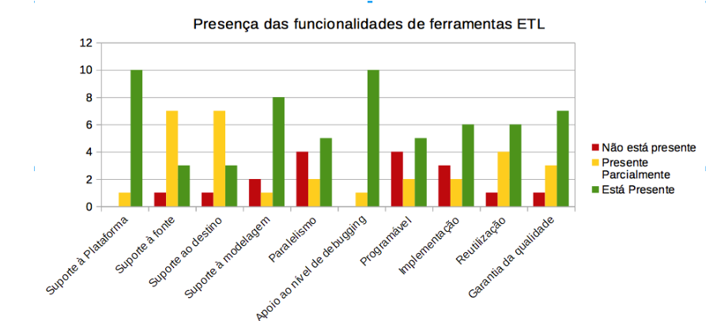
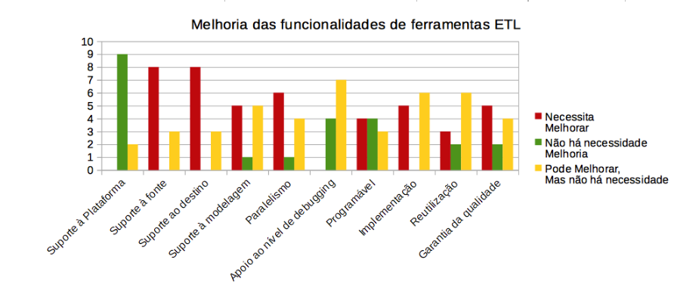
Estudo Experimental de Software
Resultado do Estudo:
39
Notes:
39

Slide 40
Estudo Experimental de Software
Análise e interpretação dos resultados:
Estatística descritiva
Aplicação do teste estatístico Qui-quadrado
Análise quantitativa
Análise qualitativa
Verificação das hipóteses
40
Notes:
40

Slide 41
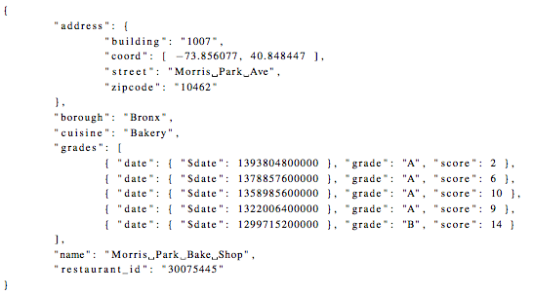
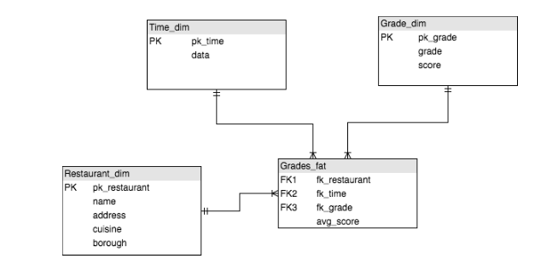
Especializações do ETL4NoSQL
Aplicação ETL4NoSQLMongoStar
41
Notes:
41

Slide 42
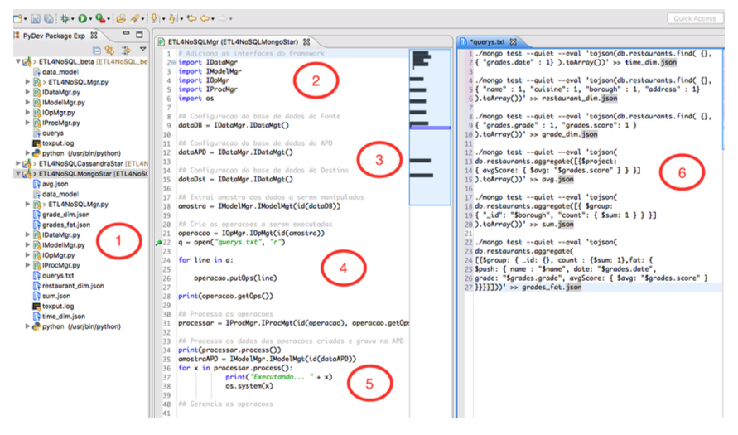
Especializações do ETL4NoSQL
Aplicação ETL4NoSQLMongoStar
42
Notes:
42

Slide 43
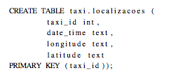
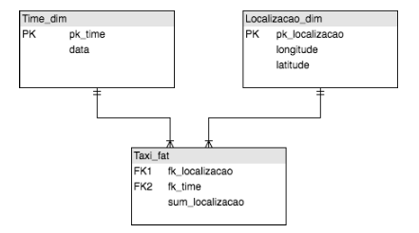
Especializações do ETL4NoSQL
Aplicação ETL4NoSQLCassandraStar
43
Notes:
43

Slide 44
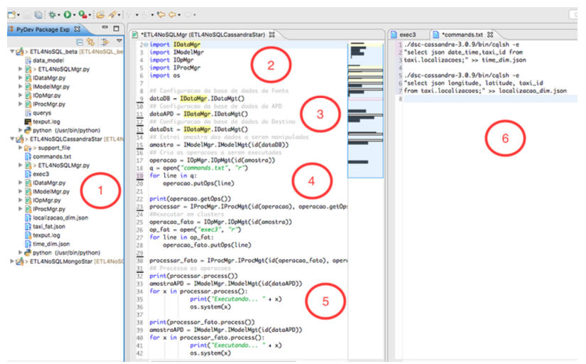
Especializações do ETL4NoSQL
Aplicação ETL4NoSQLCassandraStar
44
Notes:
44

Slide 45
Conclusão
Principais Contribuições
Trabalhos Futuros
45
Notes:
45

Slide 46
Principais Contribuições
Especificação de um framework para desenvolvimento de aplicações de ETL com foco em BD NoSQL programável, flexível e integrado para modelagem e execução de processos de ETL.
Estudo experimental de software baseado nas ferramentas de ETL pesquisadas.
Aplicações de ETL, de domínios distintos baseadas em SGBD NoSQL, especializadas a partir do ETL4NoSQL.
O uso de conceitos de Engenharia de Software como Desenvolvimento de software Baseado em Componentes e Frameworks facilitaram a documentação e o reuso de um Framework genérico de ETL, que é um importante assunto na área de bancos de dados.
46
Notes:
46

Slide 47
Trabalhos Futuros
A melhoria de aplicações de teste para executar transformações com dados reais;
A extensão do ETL4NoSQL para testar a execução dos processos de forma distribuída e paralela pode ser uma investigação futura para investigar o desempenho;
Utilizar aplicações de ETL de mesmo domínio em outras ferramentas de ETL e comparar os resultados;
Migrar o ETL4NoSQL como um serviço (SaaS) em um ambiente em nuvem, que se caracteriza pela virtualização de recursos e arquitetura orientada a serviços (SOA).
47
Notes:
47

Slide 48
Obrigada !
Carine Calixto Aguena (cca6@cin.ufpe.br)
Valéria Cesário Times (vct@cin.ufpe.br)
48

